Slide 1
Химические Недотроги
Prezentacii.com

Slide 2
ТЕМА УРОКА: « ХИМИЧЕСКИЕ НЕДОТРОГИ
( Семейство щелочных металлов )
ЦЕЛЬ:
- создать условия для применения полученных знаний в новых условиях и выдвинуть на первый план развивающую функцию урока.
ЗАДАЧИ:
Образовательные:
-дать общую характеристику щелочных металлов в свете общего, особенного и единичного по трём формам существования химических элементов: атомов, простых веществ и сложных веществ.

Slide 3
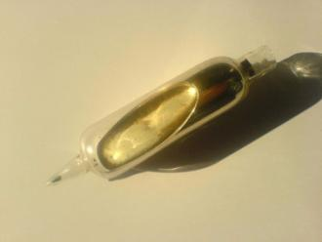
Развивающие:
- развитие способности строить аналогии, обобщать, систематизировать и делать выводы
- Формирование умения наблюдать, разбивать деятельность на шаги, выстраивать их в определённой последовательности
Воспитательные:
- Формирование гуманных отношений на уроке, бережного отношения к имуществу школы, учебным пособиям
Цезий

Slide 4
ХОД УРОКА
I ОРГАНИЗАЦИОННЫЙ МОМЕНТ
Приветствие. Проверка готовности к уроку. Определение отсутствующих.
II Мотивация и целеполагание
ЧТОБЫ БЫ ВЫ ХОТЕЛИ УЗНАТЬ О ЩЕЛОЧНЫХ МЕТАЛЛАХ ?
Учащиеся по цепочке отвечают на вопрос и формулируют личностно - значимые цели урока: Я ХОЧУ УЗНАТЬ… Я ХОЧУ НАУЧИТЬСЯ ….
III ИЗУЧЕНИЕ НОВОГО МАТЕРИАЛА
1. Общая характеристика элементов
а) Положение щелочных металлов в периодической системе.
б) Строение атомов: Задание: Дан список электронных формул:
2е 3е ; 2е 8е 1е ; 1е ; 2е 2е ; 2е 2е 6е 2е 6е 10е 2е 6е 10е 2е 6е 1е
2е 1е ; 2е 2е 6е 2е 6е 10е 2е 6е 1е; 2е; 2е 2е 6е 2е 6е 1е ; 2е 2е5е ;
ВЫБЕРЕТЕ ЭЛЕКТРОННЫЕ ФОРМУЛЫ ТОЛЬКО ЩЕЛОЧНЫХ МЕТАЛЛОВ И СОСТАВЬТЕ ЭТУ ГРУППУ. КАК ВЫ ЭТО СДЕЛАЛИ ?
Сделайте предположение о характере щелочных металлов и их степенях окисления.

Slide 5
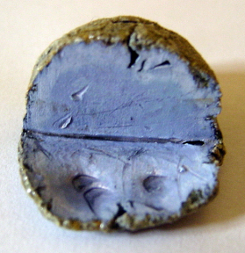
ВЫВОДЫ: Щелочные металлы –восстановители С.О, +1 ; 0
Если щелочные металлы так похожи друг на друга, что произойдёт при замене Na⁺ на Li⁺; K⁺на Li⁺
Сообщение ученика « Конкурентные пары в живых организмах»
Калий

Slide 6
2. Щелочные металлы - простые вещества
а) Металлическая кристаллическая решетка, металлическая связь ( модели кристаллических решеток на учительском столе) Эвристическая беседа.
б) Физические свойства. Физические свойства определяются именно их строением: все металлы твёрдые (кроме ртути), но твёрдость различна ; плотность ( лёгкие – тяжёлые); плавкость (лёгкоплавкие – тугоплавкие) - использование мультимедийных технологий. На экране диаграммы. Их готовили заранее ученики. Их рассказ. Выводы.
в) Химические свойства - использование классной доски
М⁰ – nе⁻ = М^{+n}

Slide 7
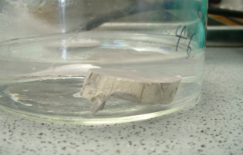
Натрий
СХЕМА ВЗАИМОДЕЙСТВИЯ МЕТАЛЛОВ
с простыми веществами со сложными веществами
М М
Работа с учебником ( с помощью учителя ). Может быть самостоятельная работа учащихся.

Slide 8
ВОПРОСЫ:
-Дополните схему формулами и названиями, используя учебник параграф 11
- Найдите особенное свойство щелочных металлов.
Задание « Найди ошибку» На столах – карточки. Работаем только с первой строчкой.
В 1 Na – Na₂O – NaOH - NaCl
В 2 K – K₂O -KOH – K₂SO₄ Ошибка – первый переход неверный.
-Найдите единичное свойство щелочного металла.
Рассказ учителя: « Г.Деви, впервые получивший литий оставил его на несколько месяцев на воздухе. Когда же он вернулся к исследованию металла, то вместо него обнаружил в колбе порошок серо- зелёного цвета. Что же случилось? Оказывается литий реагирует с азотом уже при комнатной температуре.
ВЫВОД: Щелочные металлы вступают в реакцию с неметаллами, образуя соединения ионного характера.
со сложными веществами
М +H₂O Демонстрационный эксперимент « Взаимодействие натрия с водой» с использованием графопроектора
Уравнение реакции. Выводы.

Slide 9
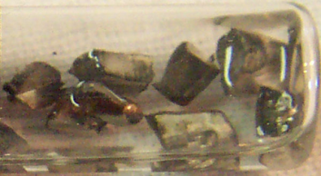
Литий
3. СОЕДИНЕНИЯ ЩЕЛОЧНЫХ МЕТАЛЛОВ
Задание Дан текст в котором спрятаны формулы оснований ( щелочей)
H₂RbOHBa(OH)₂NaCO₂MgBaKOHSO
AlPO₄HSOLiOHNOCa(OH)₂NOKSP₂O₅
HClCsOHMg(OH)₂NaOHNaClHNO₃Ba
Выпишите формулы в порядке увеличения их относительной молекулярной массы. Необходимо ли производить расчёты?

Slide 10
ЛАБОРАТОРНАЯ РАБОТА
ВЗАИМОДЕЙСТВИЕ ГИДРОКСИДА НАТРИЯ С СЕРНОЙ КИСЛОТОЙ
ТЕХНИКА БЕЗОПАСНОСТИ ФИПИ 2012 год стр. 25 А13
Инструкция к работе на экране.
IV Отработка умений и навыков, закрепление и применение знаний
1. - ЕГЭ Вариант 2 стр 47 А2
Какую электронную конфигурацию имеет атом наиболее активного металла
1. 1s²2s²2p¹
2. 1s²2s²2p⁶3s¹
3. 1s²2s²
4. 1s²2s²2p⁶3s²3p¹ Предложите пути решения.
2. ЕГЭ В5 стр.77 А7 Вывод: Техника безопасности- необходимое условие жизни

Slide 11
V Подведение итогов урока
Выставление оценок. Осознание школьника его собственной деятельности и её результатов. Доволен ли ты сегодня собой? Нужен ли тебе этот материал? Интересно?
Д\з п. 11 прочитать сочинение «Добрый литий» Задача. По выбору
Важная область применения пероксидов щелочных металлов - регенерация воздуха в замкнутом пространстве. На космическом корабле необходимый для дыхания O₂ получают с помощью KO₂. Один космонавт в сутки выдыхает 1056 г. CO₂.На борту есть 47,7 кг KO₂. Сколько продержится экипаж из двух человек. Ответ – 7суток.
Вы сегодня очень старались! Спасибо Вам.

